Slide 1
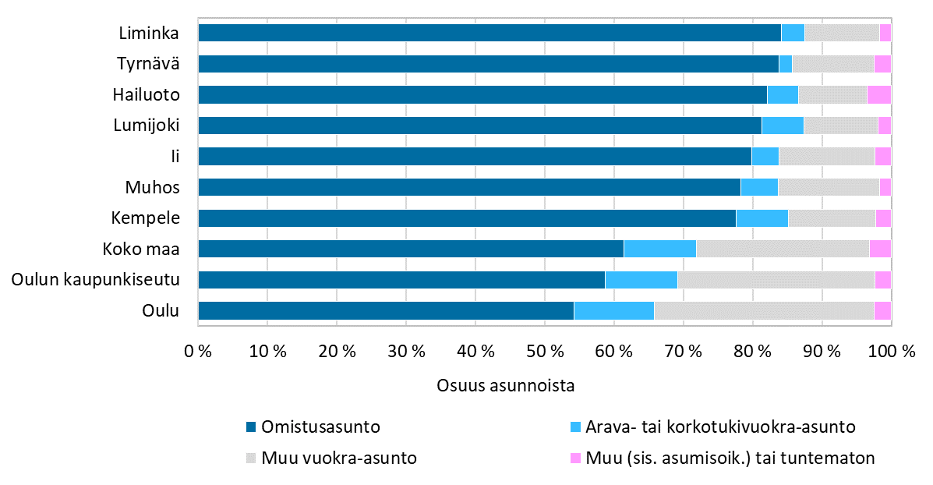
Vakinaisesti asuttujen asuntojen hallintaperuste 2022
Vuoden 2023 aluerajat
Lähde: Tilastokeskus

